Slide 1
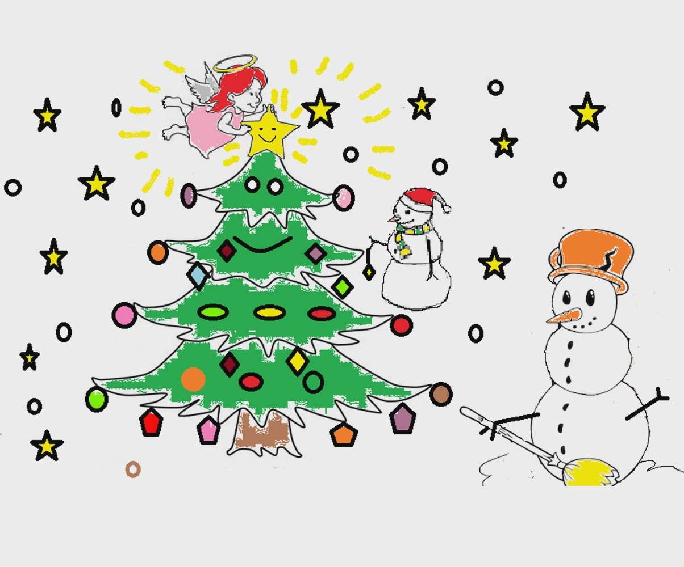
Ένα μικρό Χριστουγεννιάτικο παραμύθι αγάπης
Στίχοι παραμυθιού: Αιμιλία Αγγελοπούλου, ΠΕ86 εκπαιδευτικός Πληροφορικής, Msc
Μουσική Επιμέλεια: Νικολέττα Γκούντα, ΠΕ79 Εκπαιδευτικός Μουσικής, Msc
Διδακτική αξιοποίηση παραμυθιού: Κατερίνα Σιδηροπούλου, ΠΕ61, Νηπιαγωγός Ειδικής Αγωγής Εκπαίδευσης, Msc
Αφήγηση παραμυθιού: Μαθητές της ΣΤ Δημοτικού των Διαπολιτισμικών σχολείων Μενεμένης (3^{ο} & 5^{ο})

Slide 2
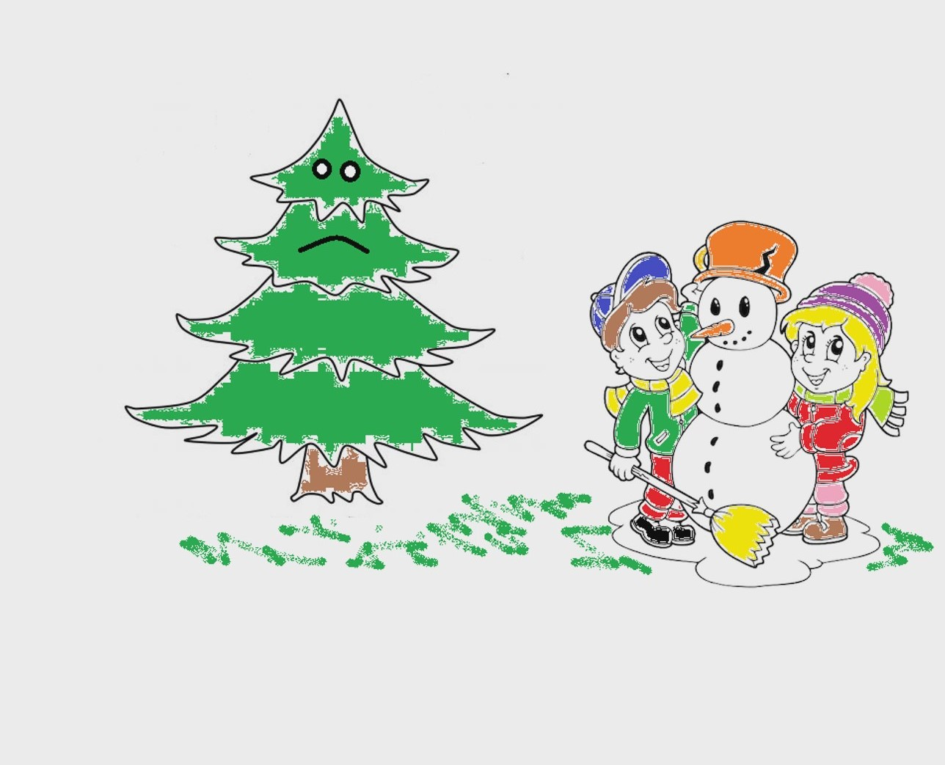
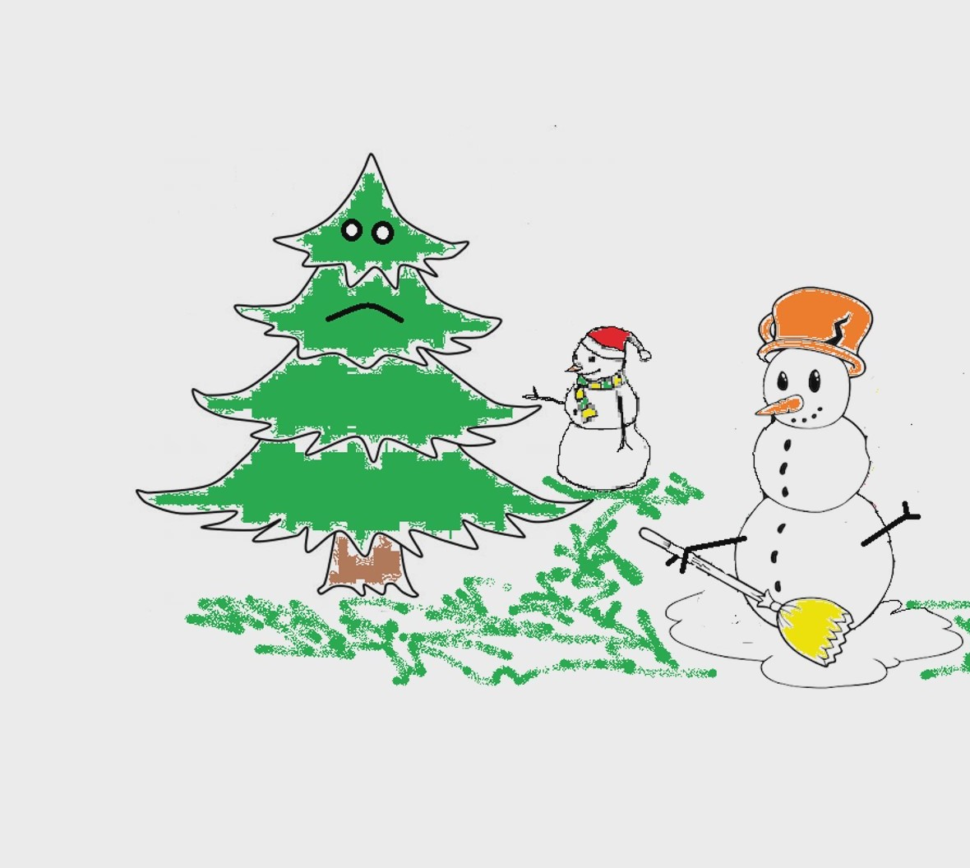
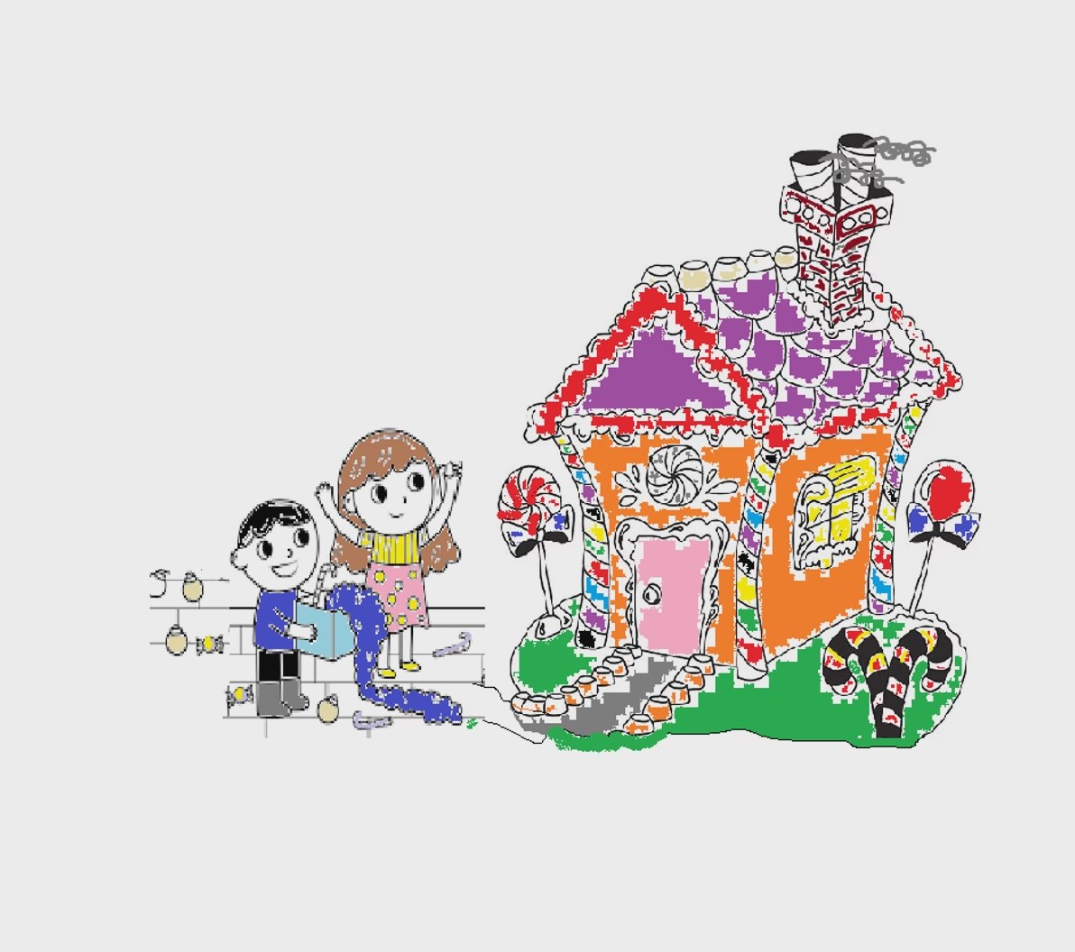
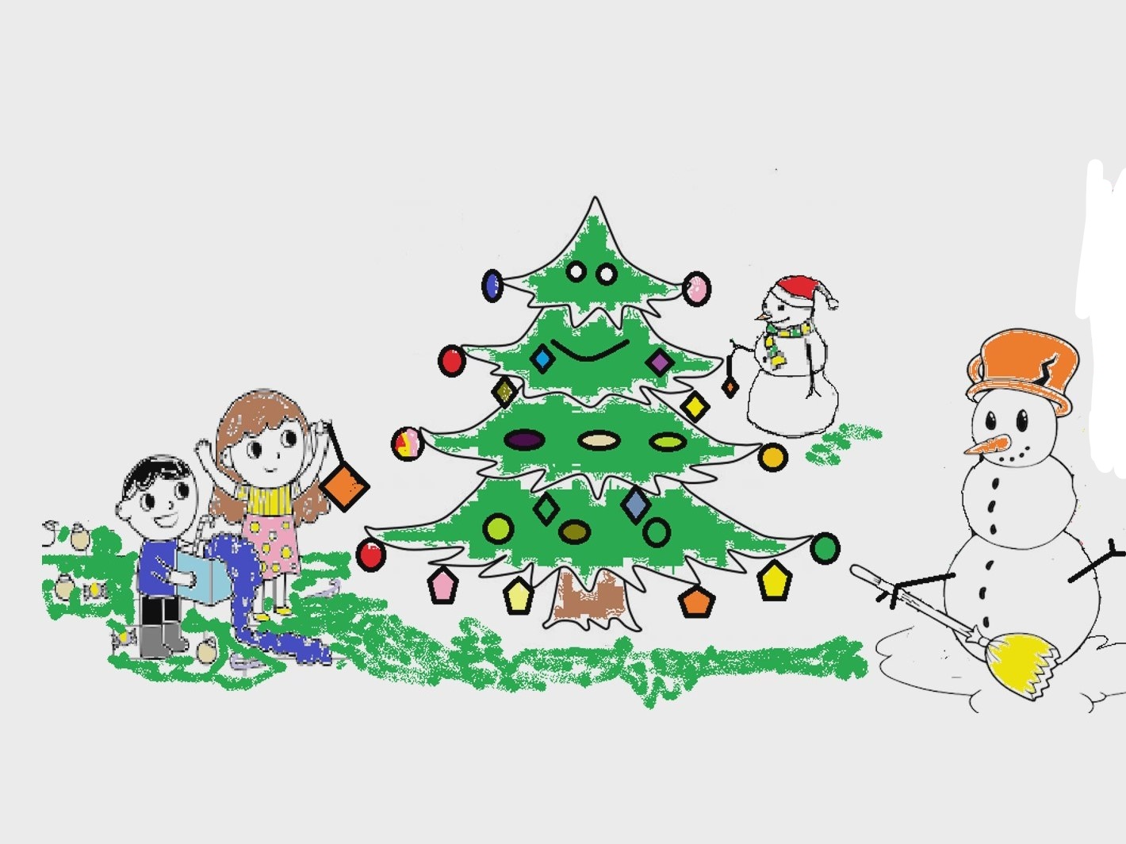
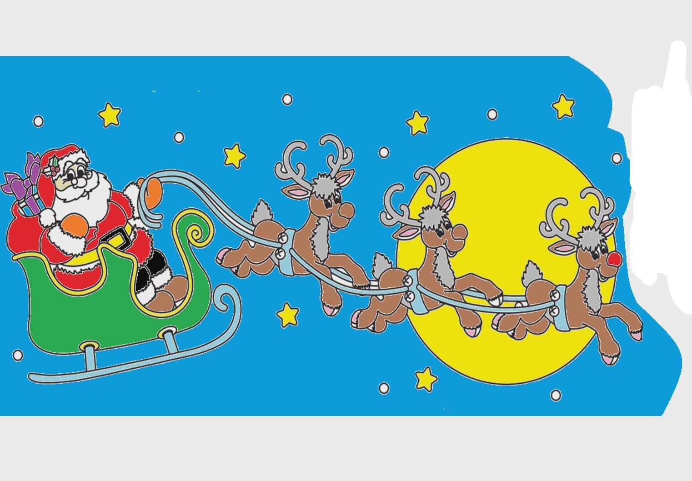
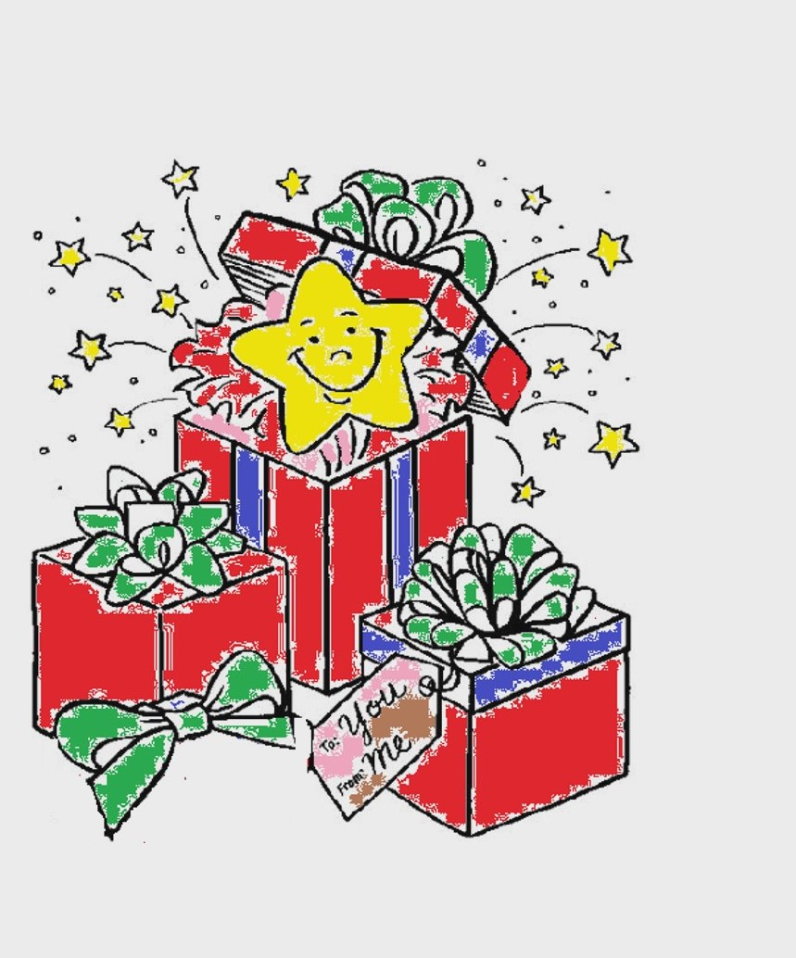
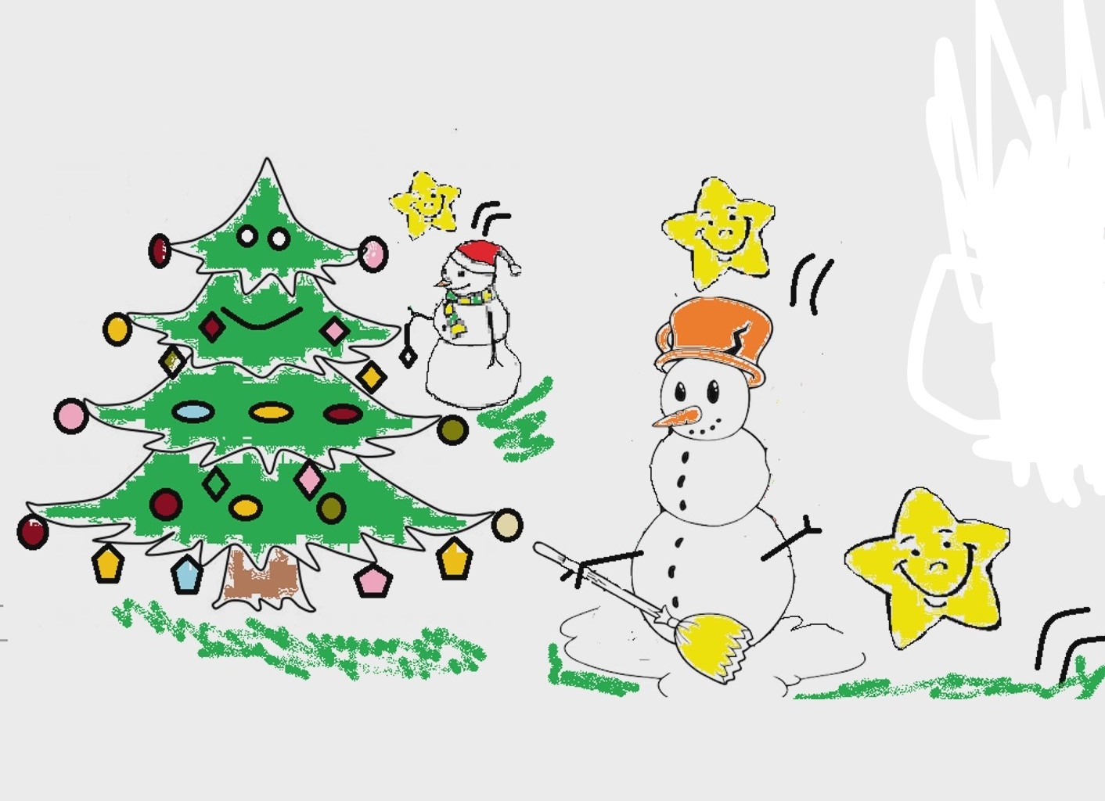
Με τη βοήθεια των παρακάτω εικόνων αφηγήσου την ιστορία με δικά σου λόγια
1
2
3
4
5
7
8
9
6

Slide 3
Τοποθέτησε τις εικόνες του παραμυθιού με τη σωστή σειρά

Slide 4
Ζωγράφισέ τι δώρο θα χάριζες εσύ στο ελατάκι αν ήσουν δίπλα του;

Slide 5
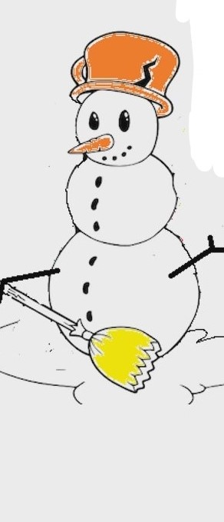
Βάλε κάτω από κάθε εικόνα την αρχική φωνούλα της λέξης
χ
α
ε
π

Slide 6
Διάλεξε ποιες μπάλες θα κρατήσουμε για να φτιάξουμε τη λέξη «έλατο» και τοποθέτησέ τις πάνω στην πράσινη γραμμή
π
τ
κ
λ
ο
α
έ
ρ
έ λ α τ ο

Slide 7
Στόλισε κάθε έλατο με το αστέρι που του ταιριάζει

